Slide 1


쾌적하고 생동감 넘치는 친환경 산업단지를 위한
최적의 공원, 녹지 분석 및 선정
1조 타노스 김영림, 김경태, 김찬준, 정일호

Slide 2

목차
프로젝트 개요
- 분석 배경
- 분석 주제
01.
과정 및 결과
02.
- 분석 도구
- 제약 사항
- 과정 개요
- 데이터 분석
- 결과

Slide 3
01
프로젝트 개요

Slide 4
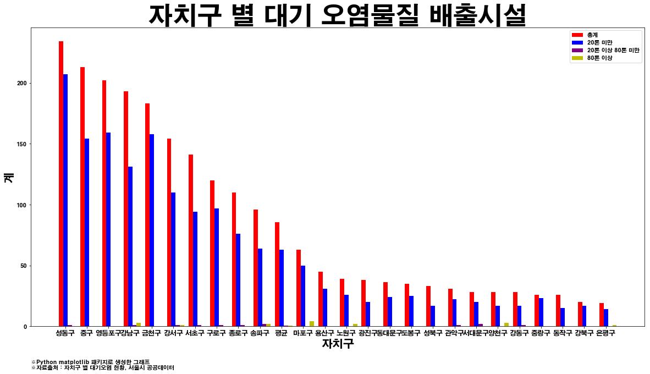
01. 프로젝트 개요
♣ 분석의 필요성

Slide 5
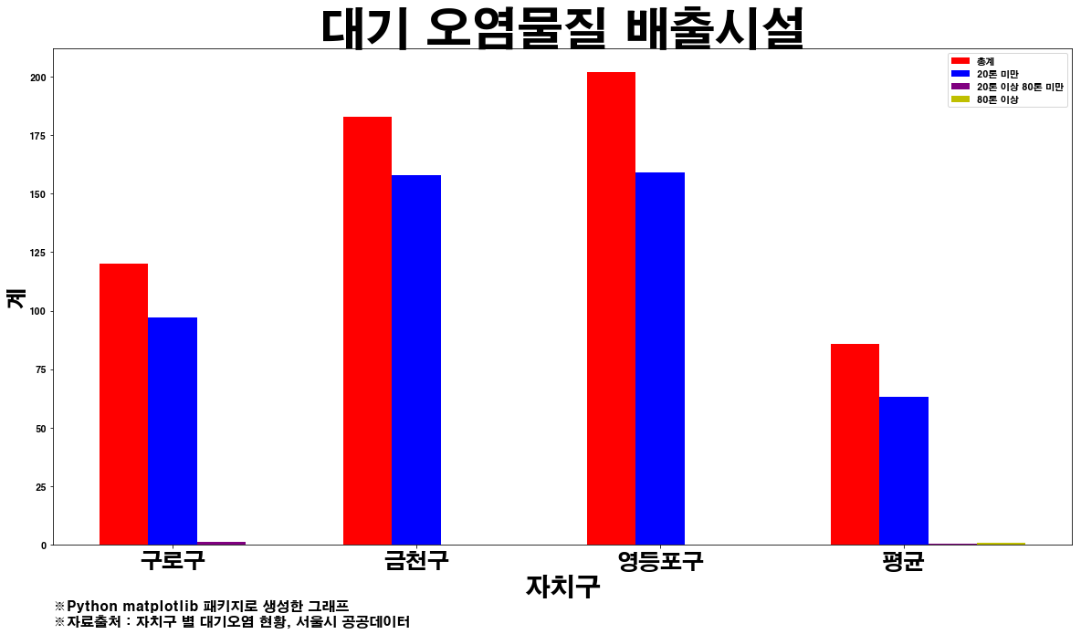
01. 프로젝트 개요
♣ 분석의 필요성
서울 디지털 산업단지가 속한 구들의
대기 오염물질 배출 시설 수가
평균보다 많은 것으로 보아
서울 산업단지 내 대기오염 배출량이
타지역보다 상당히 높다고 생각됨
→ 녹지, 공원 조성 필요
Notes:
산업단지 내 대기 오염 물질 시설 개수 – 세로축. 갯수별 오염물질 배출량은 색있는 바를 통해서…
서울 디지털 산업단지 내 대기오염 배출량이 서울시 구 평균을 봤을때 상당히 높은 것으로 나타나 녹지, 공원 조성히 특히 필요하다….
이를 통해 대기 오염 물질이 많이 나오는 지역에 높은 점수를 주어 녹지, 공원 최적지 기준에 추가

Slide 6
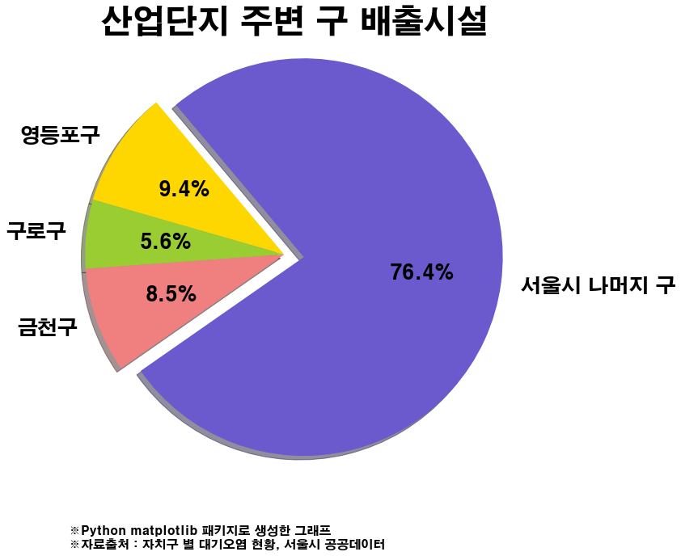
01. 프로젝트 개요
♣ 분석의 필요성
서울시에서 배출되는 대기 오염물질의
30%가 산업단지 주변에서 배출됨
→ 녹지, 공원 조성 필요
Notes:
산업단지 내 대기 오염 물질 시설 개수 – 세로축. 갯수별 오염물질 배출량은 색있는 바를 통해서…
서울 디지털 산업단지 내 대기오염 배출량이 서울시 구 평균을 봤을때 상당히 높은 것으로 나타나 녹지, 공원 조성히 특히 필요하다….
이를 통해 대기 오염 물질이 많이 나오는 지역에 높은 점수를 주어 녹지, 공원 최적지 기준에 추가

Slide 7
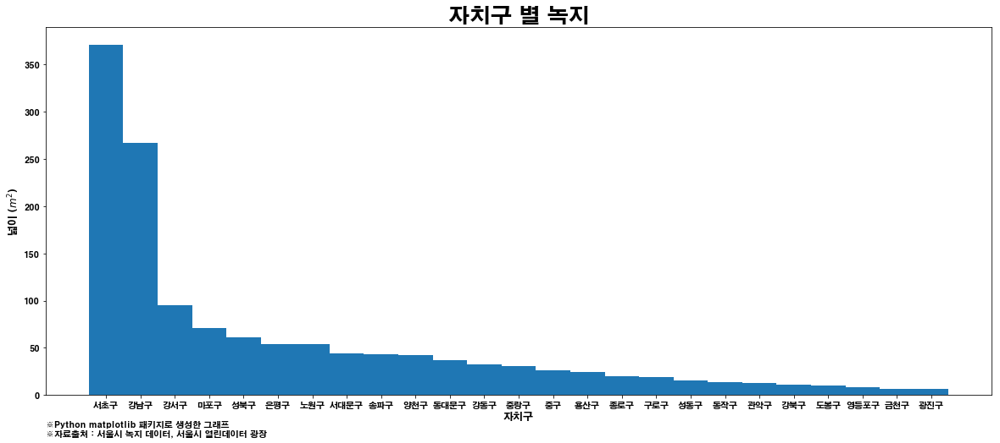
01. 프로젝트 개요
♣ 분석의 필요성
Notes:
산업단지 내 대기 오염 물질 시설 개수 – 세로축. 갯수별 오염물질 배출량은 색있는 바를 통해서…
서울 디지털 산업단지 내 대기오염 배출량이 서울시 구 평균을 봤을때 상당히 높은 것으로 나타나 녹지, 공원 조성히 특히 필요하다….
이를 통해 대기 오염 물질이 많이 나오는 지역에 높은 점수를 주어 녹지, 공원 최적지 기준에 추가

Slide 8
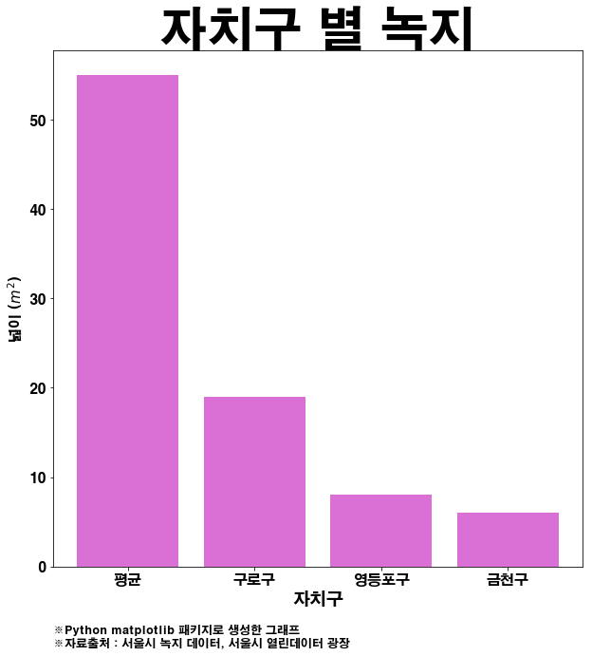
01. 프로젝트 개요
♣ 분석의 필요성
구로 산업단지가 속한 구들의
녹지 수가 평균보다 낮음
→ 녹지, 공원 조성 필요

Slide 9
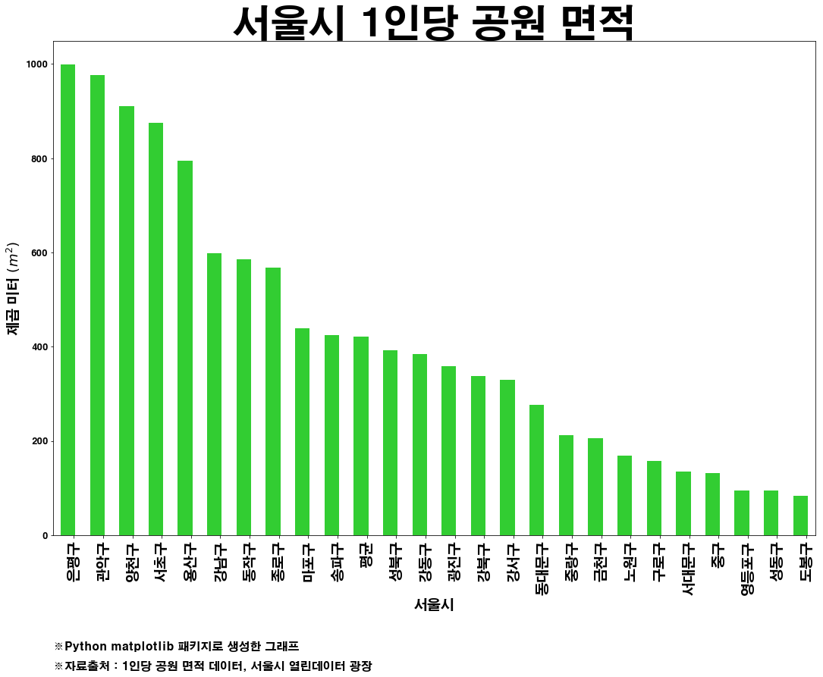
01. 프로젝트 개요
♣ 분석의 필요성
Notes:
구 별 녹지 면적이 너무 적음.
적은 수대로 가산점

Slide 10
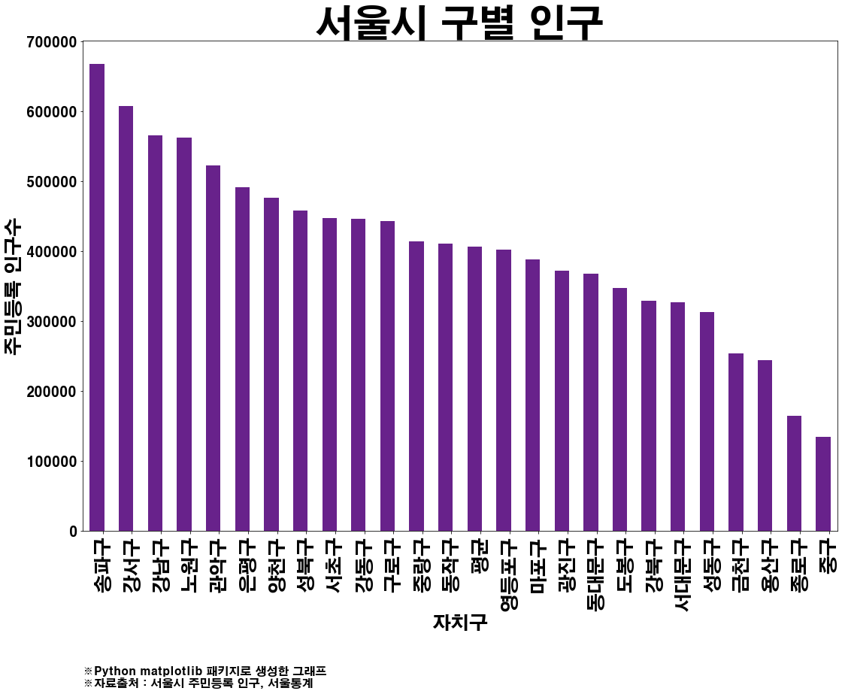
01. 프로젝트 개요
♣ 분석의 필요성
Notes:
구 별 녹지 면적이 너무 적음.
적은 수대로 가산점

Slide 11
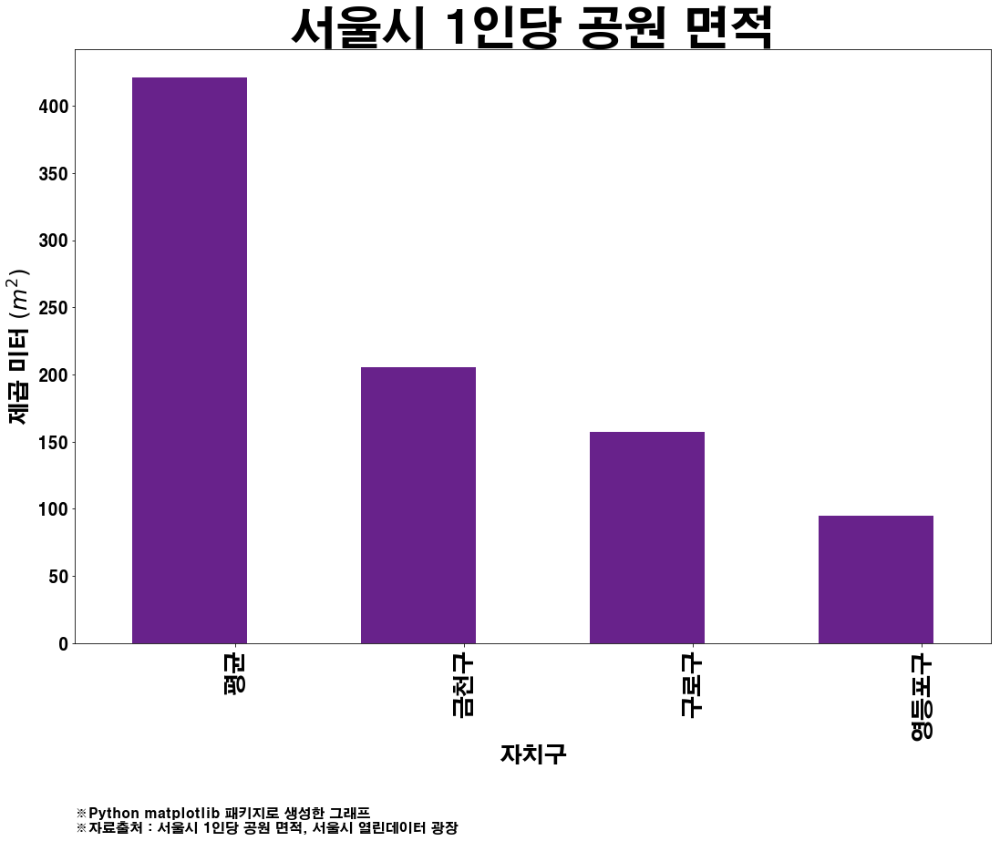
01. 프로젝트 개요
♣ 분석의 필요성
서울 디지털 산업단지가 속한 구들은
대체적으로 인구 수가 평균보다 낮은데도
1인당 공원 면적은 평균보다 현저히 낮음
→ 녹지, 공원 조성 필요

Slide 12
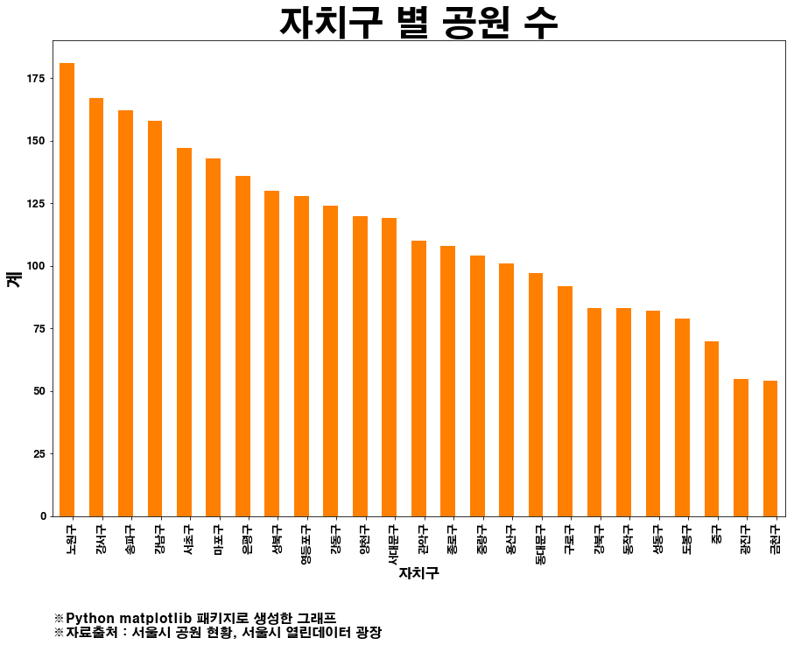
01. 프로젝트 개요
♣ 분석의 필요성
Notes:
구별 공원 개수는 구로구, 금천구에서 다소 부족함

Slide 13
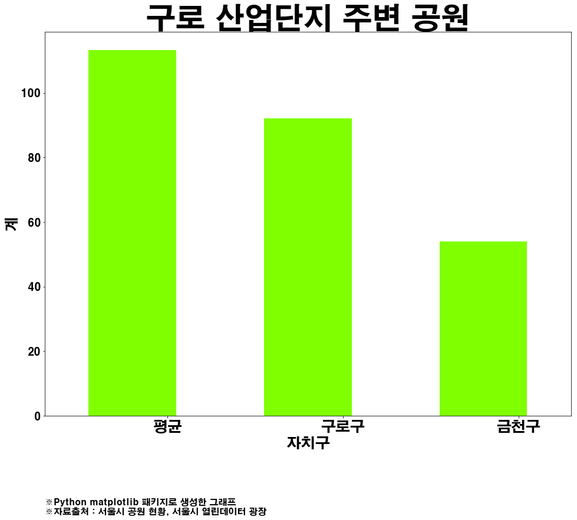
01. 프로젝트 개요
♣ 분석의 필요성
구로 산업단지가 속한 구들의
공원 수가 평균보다 낮음
→ 녹지, 공원 조성 필요

Slide 14
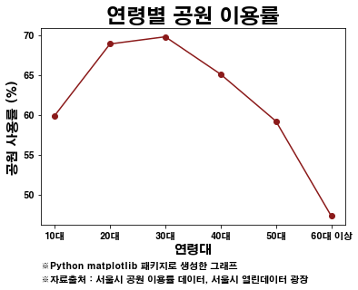
01. 프로젝트 개요
♣ 분석의 필요성
공원의 주 이용객은 노인이라는 사회적
통념과는 달리 실제로는 공원 사용을 많이 하는 연령대가 직장인의 연령대에 속하는 20~40대인 것으로 나타남
→ 녹지, 공원 조성 필요

Slide 15


01. 프로젝트 개요
♣ 분석 주제 : 산업 단지 내 공원 최적 입지 찾기

Slide 16
02
과정 및 결과

Slide 17
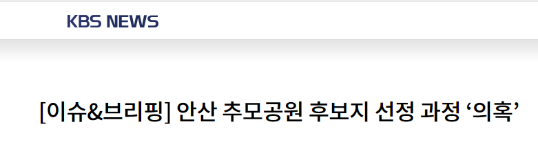
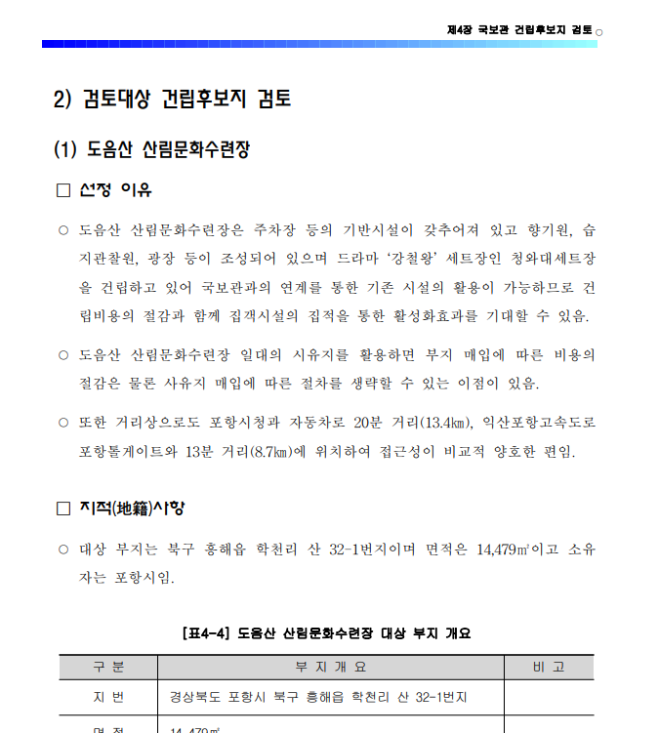
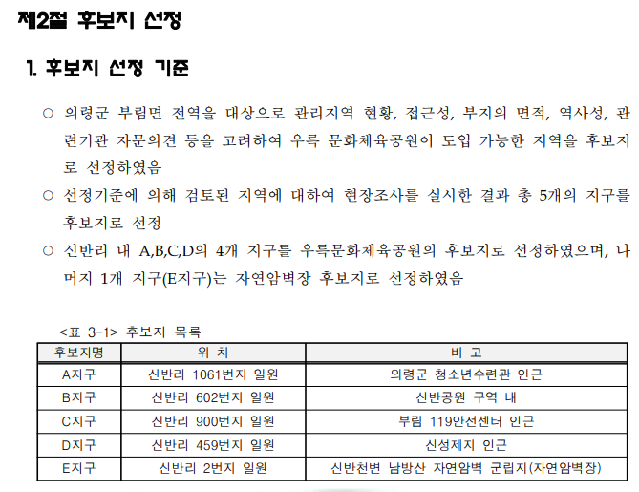

02. 과정 및 결과
♣ 들어가기 전에…
국보관 건립 후보지 검토문
너무 주관적인걸?
선정 기준이 없거나
현장조사에서 객관적이지 못하잖아!
공정성, 투명성에 의혹이 생길 수 있고
현장조사시 여러 요소들을
놓칠 수 있겠는데!
의령군 부림면 공원 후보지 선정문

Slide 18


02. 과정 및 결과
♣ 들어가기 전에…
빅데이터를 분석해
객관적 기준을 세워
공원 입지를 선정해보자!

Slide 19




02. 과정 및 결과
♣ 분석 도구
Python & Pycharm
데이터 분석 및
시각화
Excel
데이터 저장소
데이터 전처리
자료 정리
QGIS
데이터 전처리 및
시각화

Slide 20


02. 과정 및 결과
♣ 제약 사항
- 서울시 외의 전국적인 데이터가 부족함
- 상주인구 분석에 필요한
동 단위 이하의 자료가 존재하지 않음
- 산업단지 안에 있는 기업의 업종 및
종사자 수에 관한 데이터가 존재하지 않음

Slide 21

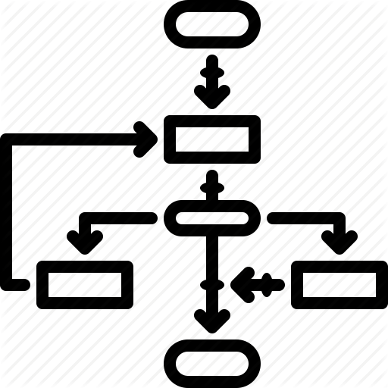


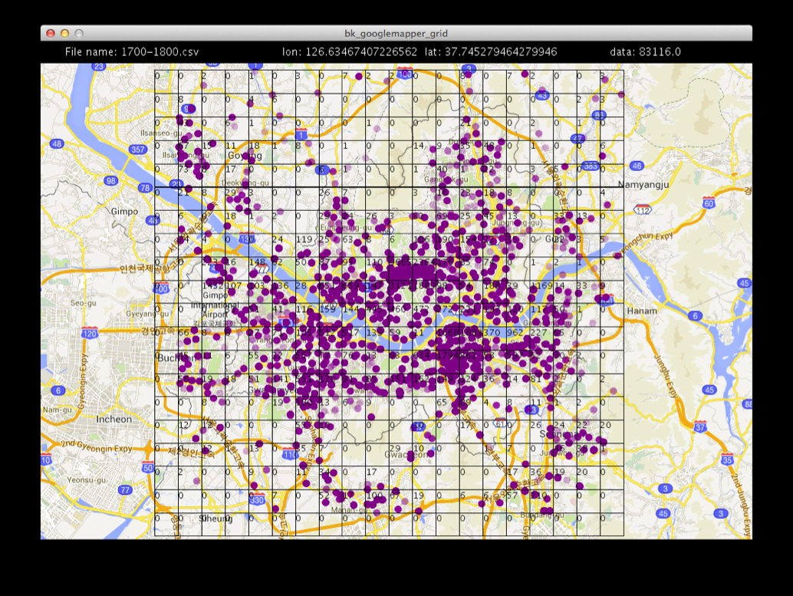

02. 과정 및 결과
♣ 과정 개요
중요도 산출
알고리즘 설계
가중치 산출
Map visual
Heat map
결과 도출!!!

Slide 22













02. 과정 및 결과
♣ 데이터 분석 : 중요도 산출
버스정류장
자전거도로
유동인구
점심 & 3~4시
자전거
편의시설
녹지
상권
오염도
공중화장실
경사도

Slide 23

02. 과정 및 결과
♣ 데이터 분석 : 중요도 산출
변수 이름
변수 설명
중요성
출처
시민들의 접근성에 유리,
공원 주차장 문제에 도움
버스정류장
버스 정류장의 위치
자전거도로
자전거도로의 위치
시민들의 접근성에 유리
유동인구가 많은 지역일수록 공원 접근성이 높아짐
유동인구
위치 별 유동인구밀도
자전거 보관소,
자전거 대여시설
자전거 보관에 유용,
공원에서 자전거 이용이 편리함
자전거 편의시설
이미 녹지가 있는 곳은
공원으로 전환할 필요가 없음
녹지
서울시내 녹지 위치

Slide 24
02. 과정 및 결과
♣ 데이터 분석 : 중요도 산출
변수 이름
변수 설명
중요성
출처
상권이 활성화돼 있으면
여가를 즐기기 유리함
상권
각종 상가의 위치
깨끗한 환경과 좋은 경관을 갖춘 공원일수록 이용자가 많음
오염도
수질오염 물질
배출 위치
공중화장실
공중화장실 위치
이용객의 편의에 도움
자전거 보관에 유용,
공원에서 자전거 ㅜ수정!
경사도
각 지점의 해수면 높이
※ 중요성 참고 : Determinant Factors of Successful Public Parks in Malaysia, Park Design and Location Criteria, SCORP 2010

Slide 25
02. 과정 및 결과
♣ 데이터 분석 : 중요도 산출
버스정류장
자전거도로
유동인구 3~4시
자전거
편의시설
경사도
녹지
상권
유동인구 점심
오염도
공중화장실

Slide 26
02. 과정 및 결과
♣ 데이터 분석 : 알고리즘 설계
Direct Rating
개별 해석의 개입이 큰 만큼
객관적이지 못함
MCDA
(Multiple-Criteria Decision Analysis)
다기준결정분석법
Rank Sum
Rank Ordering Criteria
Weighting Methods
- 요소 별 랭킹을 정한 후,
각 가중치를 구하는 시스템
- AHP(Analytic hierarchy process)의
Rank Reversal, Tradeoff 등 문제 보완
Rank Exponent
MAUT, AHP,
ELECTRE,
PROMETHEE,
DRSA 등
Balance Beam
※ 참고: Cinelli, Coles, Kirwan. Analysis of the potentials of MCDA methods to conduct sustainability assessment
Bottomley, Doyle. Comparing the validity of numerical judgements elicited by direct rating and point allocation : Insights from objectively verifiable perceptual tasks,
A comparison of three weights elicitation methods: good, better, and best
Buede, Dennis. The Engineering Design of System Models and Methods

Slide 27
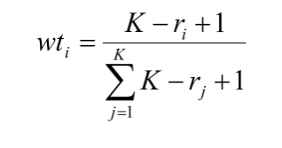
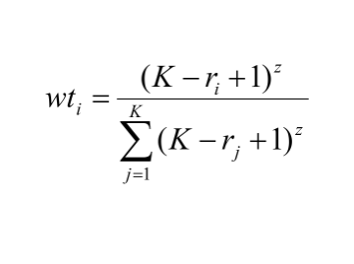
02. 과정 및 결과
♣ 데이터 분석 : 알고리즘 설계
Balance Beam
Indirect Method
Rank Sum
변수를 중요도 순으로 정렬
1st >,=,<?
2nd+3rd
r : 각 변수의 랭크
k : 변수의 개수
If 1st< 2nd + 3rd
Else if 1st > 2nd+3rd
If equal
3rd < - > 4th
교체
2nd, 3rd, 4th를
같은 방식으로 비교
+4th
오른쪽 식에 더함
Rank Exponent
모든 변수가 부등식 기호로 정리될 때까지 반복
가장 낮은 랭크 ← 1, 부등식, 개별 중요도 해석에 따라 각 변수에 값 부여
예) 꼴등 =1, 2등=1.2, 1등 = 1.5
Rank Sum과 같으나,
분산값 z를 지정
변수의 최종 값을 전체로 나누어 정규화

Slide 28





02. 과정 및 결과
♣ 데이터 분석 : 가중치 산출
>
가중치 환산 알고리즘에
변수 우선순위 삽입
알고리즘이 우선 순위를
가중치로 숫자 변환
Python으로 가중치 계산 후
QGIS Python Script로 전송
각 변수의 지도 상 좌표에 따른
변수 갯수를 비율로 변환하여
가중치 반영 계산
가중치가 반영되어
후보지 Map Visual을
지도에 표시

Slide 29
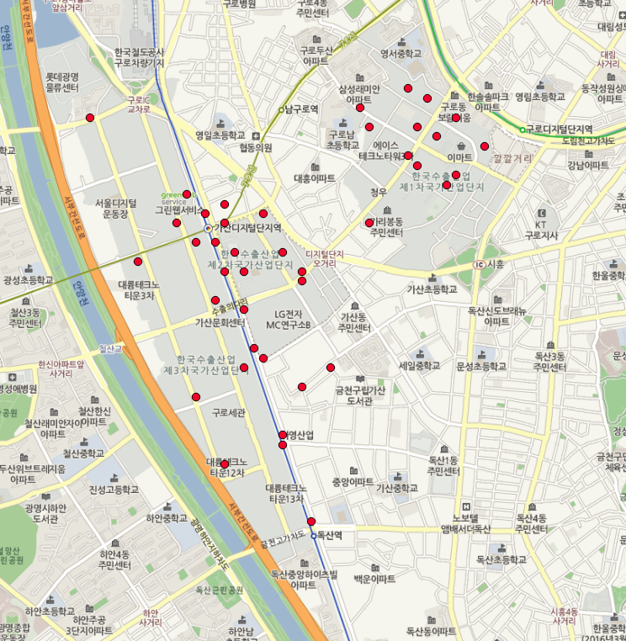
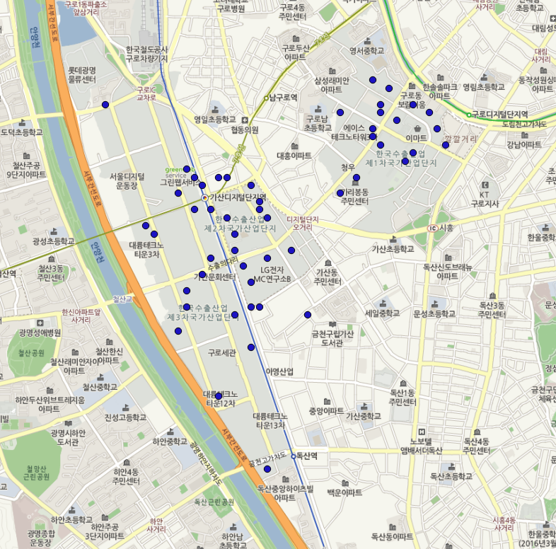
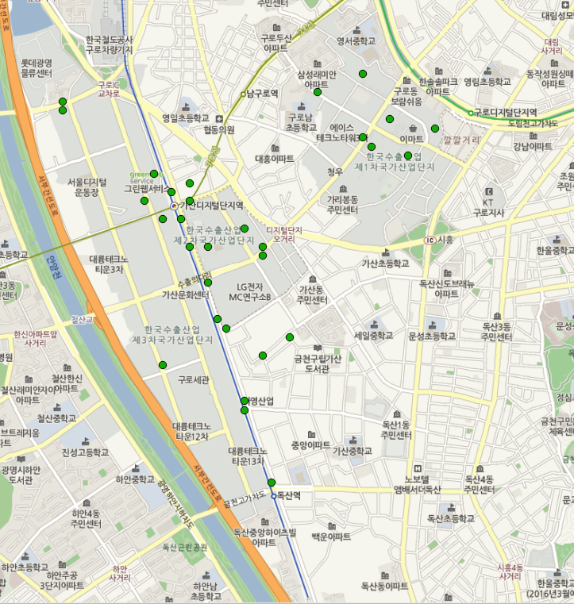
03. 과정 및 결과
♣ 데이터 분석 : Map Visual
Rank Sum
Rank Exponent
Balance Beam
각 변수별로 산업단지를 격자 단위(50m X 50m)로 나눈 후, 상위 5% 결과를 지도에 표시
접근성에 관한 변수들에 우선 순위를 준 결과, 접근성이 좋은 위치를 중심으로 결과값이 나타남
알고리즘마다 결과에 차이점은 있으나 대체로 유사한 곳에 군집을 이룸

Slide 30
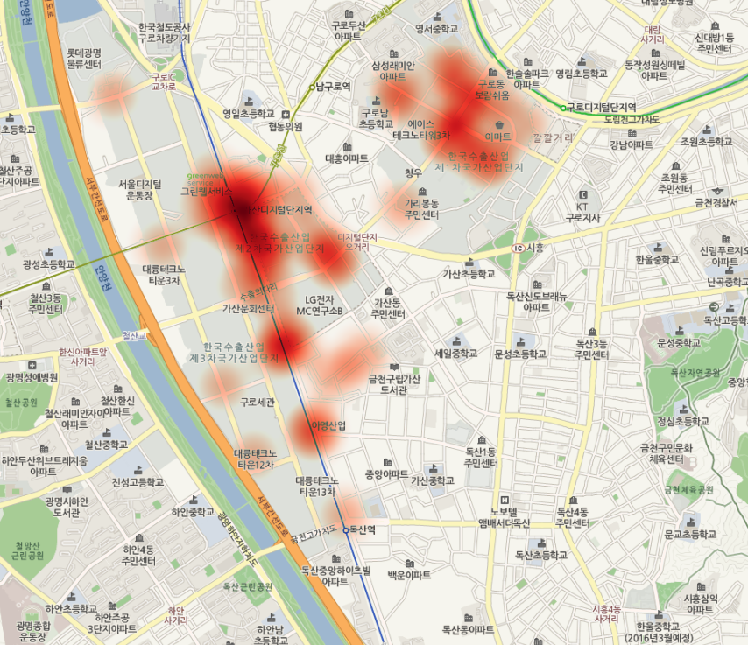
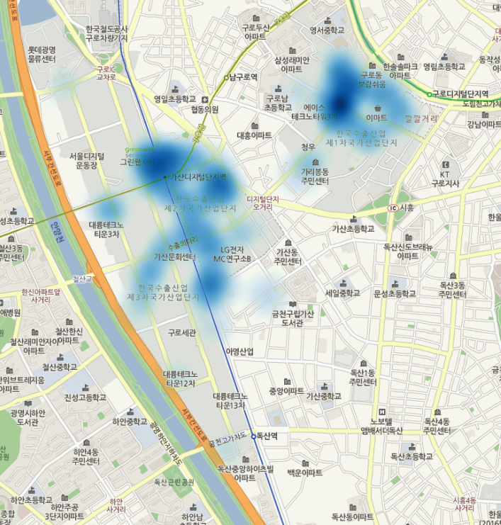
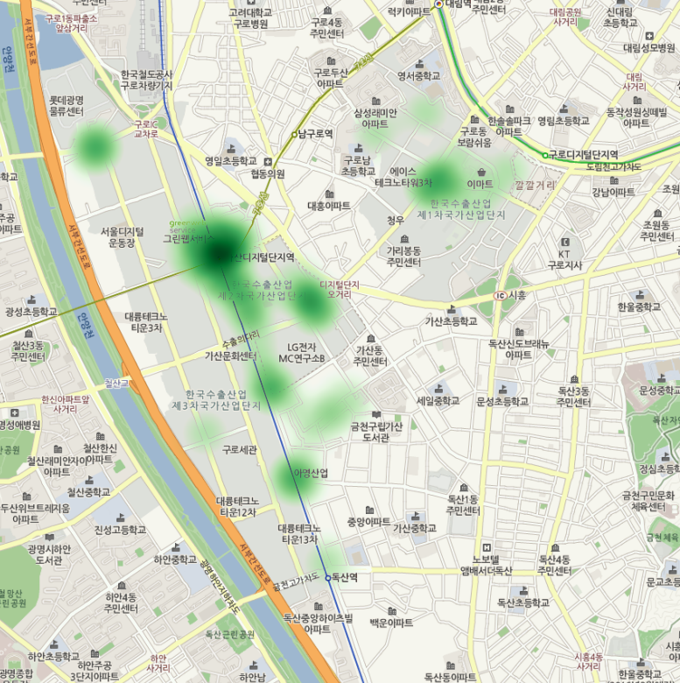
03. 과정 및 결과
♣ 데이터 분석 : Map Visual → Heatmap 변환
Rank Sum
Rank Exponent
Balance Beam
QGIS로 Map Visual을 Heatmap으로 변환, 점 단위 데이터를 군집화하여 면적 단위로 볼 수 있도록 변환
Heatmap 변환을 통해 각 알고리즘 결과값에 큰 차이가 없다는 것을 알 수 있음

Slide 31
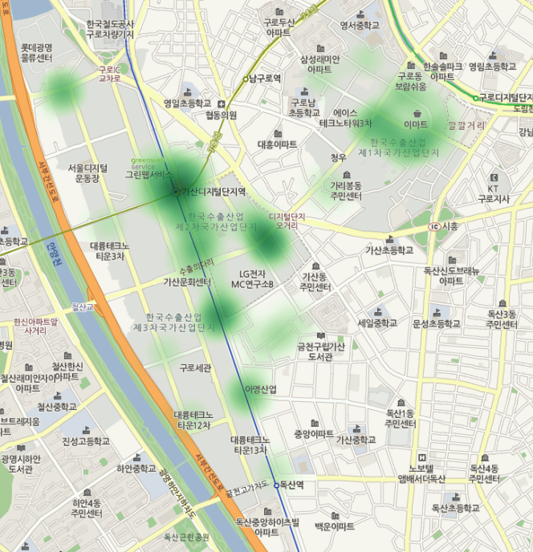
03. 과정 및 결과
♣ 결과
• Balance Beam 방식으로 총 여섯 지역의
공원 후보군을 선정하였으며, Heatmap 농도를 기준으로 후보군에 우선 순위를 부여할 수 있었다.
• 다른 지역의 데이터에 동일한 알고리즘, 분석 방식을 적용하여 공원 최적 후보지를 선정할 수 있다.
6
3
1
2
4
5

Slide 32




02. 과정 및 결과
♣ 기대 효과
효율성 증대
과학적 분석기법으로
선정 기간 단축 및
공원 조성 예산 절감
공원 활용 증가
공원 근처 근로자의
공원 이용 증가
환경 개선
녹지 및 공원 조성으로
환경오염 외부효과 감소

Slide 33




02. 과정 및 결과
♣ 분석 시스템의 유용성
범용성
모든 지역에 적용할 수 있음
유연성
가중치 알고리즘, 변수 조정을 통해
각 지역, 상황에 맞는 결과를 도출 가능

Slide 34
감사합니다!
References :
• Bottomley, Paul A., and John R. Doyle. "Comparing the Validity of Numerical Judgements Elicited by Direct Rating and Point Allocation: Insights from Objectively Verifiable Perceptual Tasks." European Journal of Operational Research 228, no. 1 (2013)
• Wang, Ying-Ming, and Ying Luo. "Integration of Correlations with Standard Deviations for Determining Attribute Weights in Multiple Attribute Decision Making." Mathematical and Computer Modelling 51, no. 1-2 (2010)
• Cinelli, Marco, Stuart R. Coles, and Kerry Kirwan. "Analysis of the Potentials of Multi Criteria Decision Analysis Methods to Conduct Sustainability Assessment." Ecological Indicators 46 (2014): 138-48.
• Bottomley, Paul A., and John R. Doyle. "A Comparison of Three Weight Elicitation Methods: Good, Better, and Best." Omega 29, no. 6 (2001): 553-60.
• Park Design and Location Criteria From: Statewide Comprehensive Outdoor Recreation Plan (SCORP) 2005-2010
• Sakip, Siti Rasidah Md, Norizan Mt Akhir, and Siti Syamimi Omar. "Determinant Factors of Successful Public Parks in Malaysia." Procedia - Social and Behavioral Sciences 170 (2015)
• 이광수, and 최영진. "Analysis on the Relationships between the Spatial Distribution of Primary Care Organizations and Socio-demographic Characteristics in a Metropolitan City Using the Geographic Weighted Regression Method." Productivity Review 27, no. 2 (2013): 193-214.
• 환경부, “녹색 산업단지 조성 가이드라인 마련 연구”, (2012)
• 우륵문화체육공원 조성사업 타당성조사
• 국보관 건립후보지 검토

